Slide 1

Triển khai Multi-Region ECS Cluster với Blue-Green Deployment
Sinh viên: Đặng Văn Kiên
MSSV :2180600712
Mentor :Văn Hoàng Kha
Thời gian: 01/07/2025 – 10/08/2025

Slide 2
Executive Summary
1
Dự án: Thiết kế và triển khai hệ thống đa vùng sử dụng Amazon ECS Fargate nhằm đảm bảo khả năng phục hồi thảm họa (Disaster Recovery), tăng độ sẵn sàng dịch vụ (High Availability), và giảm thiểu tối đa thời gian gián đoạn hệ thống (Zero-downtime Deployment).
📊 Lợi ích kinh doanh:
Triển khai không gián đoạn: Giảm downtime khi cập nhật phiên bản ứng dụng mới.
Khả năng phục hồi cao: Tự động chuyển vùng nếu một khu vực gặp sự cố.
Tiết kiệm chi phí và công sức vận hành: Không cần quản lý máy chủ vật lý hoặc EC2 lâu dài.
Chuẩn bị cho mở rộng toàn cầu: Hạ tầng có thể nhân rộng dễ dàng ở các khu vực địa lý khác.
Xây dựng hệ thống ESC Fargate đa vùng ( Singapore,Tokyo)
Áp dụng Blue-Green Deployment đảm bảo Zero-downtime
Hỗ trợ tự động chuyển vùng khi có sự cố
Giám sát và cảnh cáo bằng Cloudwath+SNS
📊 Chi Phí Ước Tính:
Tổng chi phí hoạt động hàng tháng khoảng 39 USD, giúp tiết kiệm hơn 61% so với giải pháp EC2 tự quản.

Slide 3
Problem Statement
2
Bối cảnh hiện tại:
Hậu quả thực tế:
Nhiều hệ thống chỉ triển khai trên một vùng AWS, dẫn đến nguy cơ trở thành single point of failure.
Thiếu cơ chế kiểm soát triển khai (Blue-Green) khiến việc cập nhật phiên bản dễ gây lỗi sản phẩm.
Không có cảnh báo chủ động hoặc tự động chuyển đổi, gây trì hoãn trong xử lý sự cố.
Downtime khiến người dùng mất niềm tin, ảnh hưởng đến doanh thu và hình ảnh thương hiệu.
Theo Atlassian, mỗi phút downtime có thể gây thiệt hại lên đến $5.600.
RingCentral ước tính các công ty trong danh sách Fortune 500 có thể mất đến $46 triệu mỗi năm do gián đoạn dịch vụ.

Slide 4
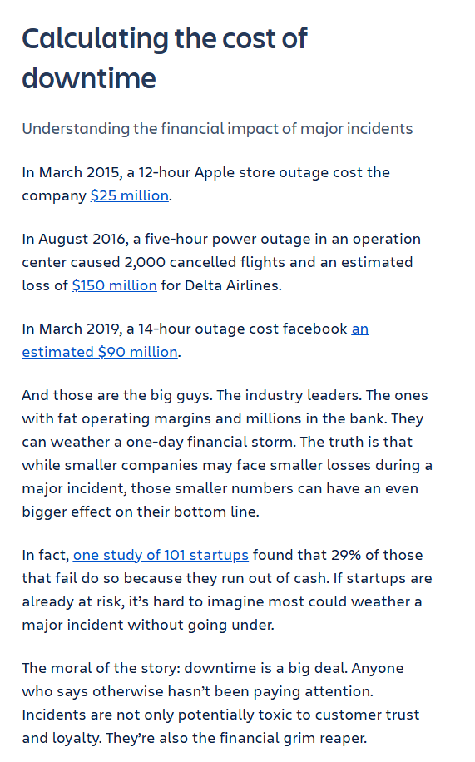
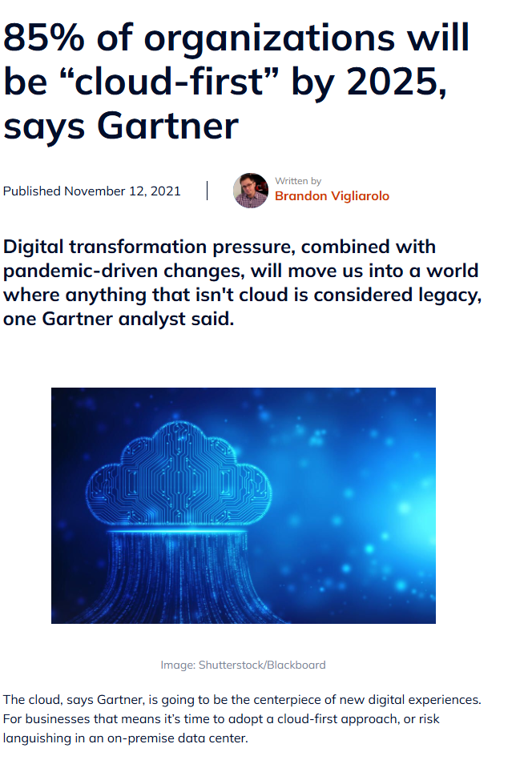
Problem Statement
3
Xu hướng thị trường:
Gartner (TechRepublic) dự báo: "Đến năm 2025, 85% doanh nghiệp sẽ ưu tiên chiến lược Cloud-first."
Mục tiêu đặt ra:
Thiết kế hệ thống đa vùng giúp loại bỏ điểm chết hạ tầng.
Đảm bảo triển khai nhanh chóng, không gián đoạn và có khả năng tự động phục hồi.

Slide 5
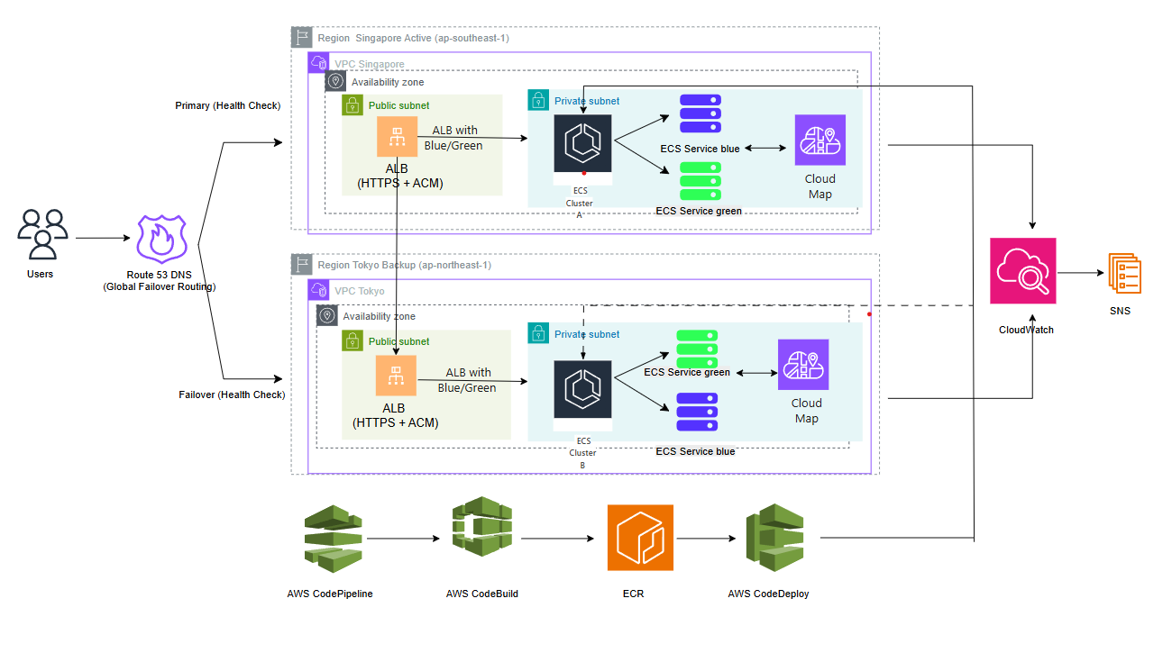
Solution Architecture
4
ECS Fargate làm nền tảng triển khai ứng dụng dạng container.
ECS Cluster ở 2 vùng (Blu & Green)
ALB định tuyến theo path
Route 53 Health Check + Failover DNS
ClouFormation quản lý hạ tầng
CloudWatch giám sát,SNS gửi alert

Slide 6
Solution Architecture
5
🟣 User → Route 53 DNS (Failover)
- Người dùng truy cập domain ứng dụng (VD: app.example.com)
- Route 53 định tuyến đến ALB Singapore hoặc Tokyo dựa trên kết quả health check
🟢 Route 53 → Application Load Balancer (HTTPS + ACM)
- ALB là cổng vào ứng dụng, xử lý kết nối HTTPS và phân phối request đến ECS Service
🔵 ALB → ECS Service (Fargate)
- ECS Task chạy trong môi trường không máy chủ (Fargate)
- ALB định tuyến đến Blue hoặc Green version tùy theo giai đoạn triển khai
🟠 ECS → Cloud Map
- ECS dùng Cloud Map để phát hiện các service nội bộ trong Cluster
🟡 CloudWatch → SNS
- CloudWatch theo dõi metric hệ thống như CPU, error rate, health check
- Gửi cảnh báo qua SNS đến Email hoặc các kênh khác khi phát hiện sự cố
🟤 CodePipeline → CodeBuild → ECR → CodeDeploy → ECS
- Mỗi lần cập nhật code, pipeline tự động build image, đẩy lên ECR
- CodeDeploy triển khai bản mới vào ECS Green để kiểm thử
- Nếu thành công, ALB sẽ chuyển routing sang Green (Blue-Green Deployment)
🔒 IAM Role → ECS Task
- ECS Task được gán IAM Role để truy cập an toàn vào các dịch vụ AWS như ECR, CloudWatch, SNS mà không cần hardcode credentials

Slide 7
Solution Architecture
6
Yếu tố bảo mật và hiệu năng:
So sánh giải pháp:
Tiêu chí | EC2 tự quản lý | ECS Fargate
Quản lý hạ tầng | Phải tự cấu hình | Serverless, không cần quản lý
Độ ổn định triển khai | Dễ lỗi khi update | Hỗ trợ Blue-Green, rollback nhanh
Khả năng mở rộng | Thủ công | Auto Scaling tích hợp
Chi phí | ~$100/tháng | ~$39/tháng
ECS Task chạy trong Private Subnet, chỉ ALB trong Public Subnet mới được phép truy cập.
Kết nối HTTPS thông qua AWS Certificate Manager (ACM).
Tự động mở rộng (Auto Scaling) dựa trên CPU/MEM.

Slide 8
Technical Implementation
7
TUẦN | NỘI DUNG CHÍNH
1 | Docker image + ECR
2 | ECS tại Singapore
3 | ECS Tokyo + Blue-Green
4 | Route 53 + test failover
5 | Monitoring + báo cáo

Slide 9
Timeline & Milestones
8
Tuần | Công việc chính | Kết quả mong đợi
1 | Build + Docker hóa + Push ECR | Docker Image sẵn sàng trên ECR
2 | ECS Cluster + ALB Singapore | Triển khai Blue version hoạt động
3 | Tokyo Cluster + Blue-Green Service | Có thể chuyển đổi giữa 2 phiên bản
4 | Cấu hình Route 53 + test failover | Tự động chuyển sang Tokyo khi lỗi
5 | Cảnh báo CloudWatch + Demo | Hệ thống giám sát hoàn thiện, sẵn sàng demo

Slide 10
Timeline & Milestones
9
Tuần | Mốc triển khai | Kết quả
Tuần 1(01–07/07) | Nghiên cứu kiến trúc ECS Multi-Region + Blue-GreenChuẩn bị môi trường AWS (VPC, IAM, ECR) | Hoàn thành sơ đồ kiến trúc và môi trường AWS sẵn sàng
Tuần 2(08–14/07) | Dockerize app mẫu, Push image lên ECRTạo ECS Cluster Singapore + ALB | ECS Singapore hoạt động, app Blue triển khai thành công
Tuần 3(15–21/07) | Tạo Tokyo Cluster + thiết lập Blue-GreenThử nghiệm triển khai và chuyển đổi routing ALB | Đang tạo regon tokyo
Tuần 4(22–28/07) | Cấu hình Route 53 Health Check + Failover DNSGiả lập lỗi và kiểm thử chuyển vùng tự động | Đang thực hiện
Tuần 5(29–04/08) | Thiết lập CloudWatch + SNS cảnh báoViết báo cáo, demo nội bộ | Đang thực hiện
Tuần 6(05–10/08) | Final proposal, kiểm thử lần cuối, gửi báo cáo + chuẩn bị demo trình bày | --

Slide 11
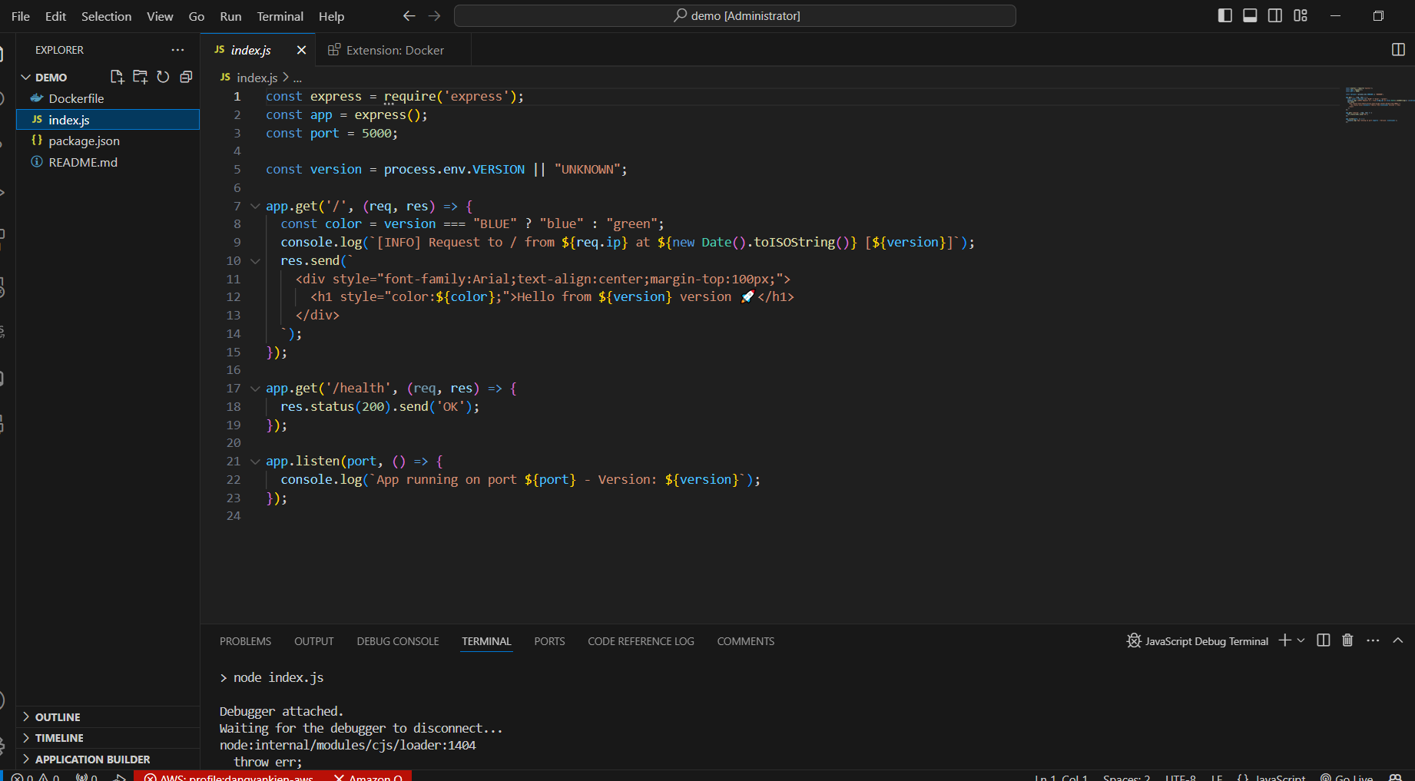
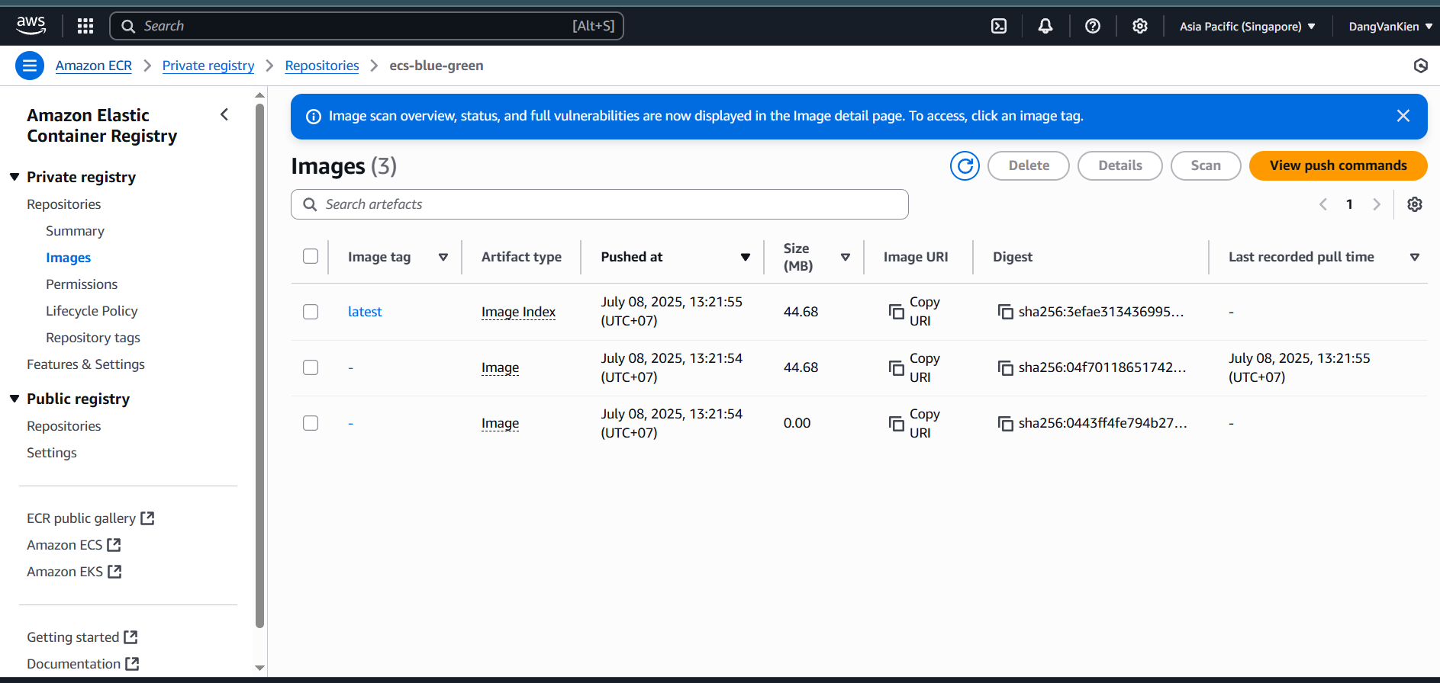
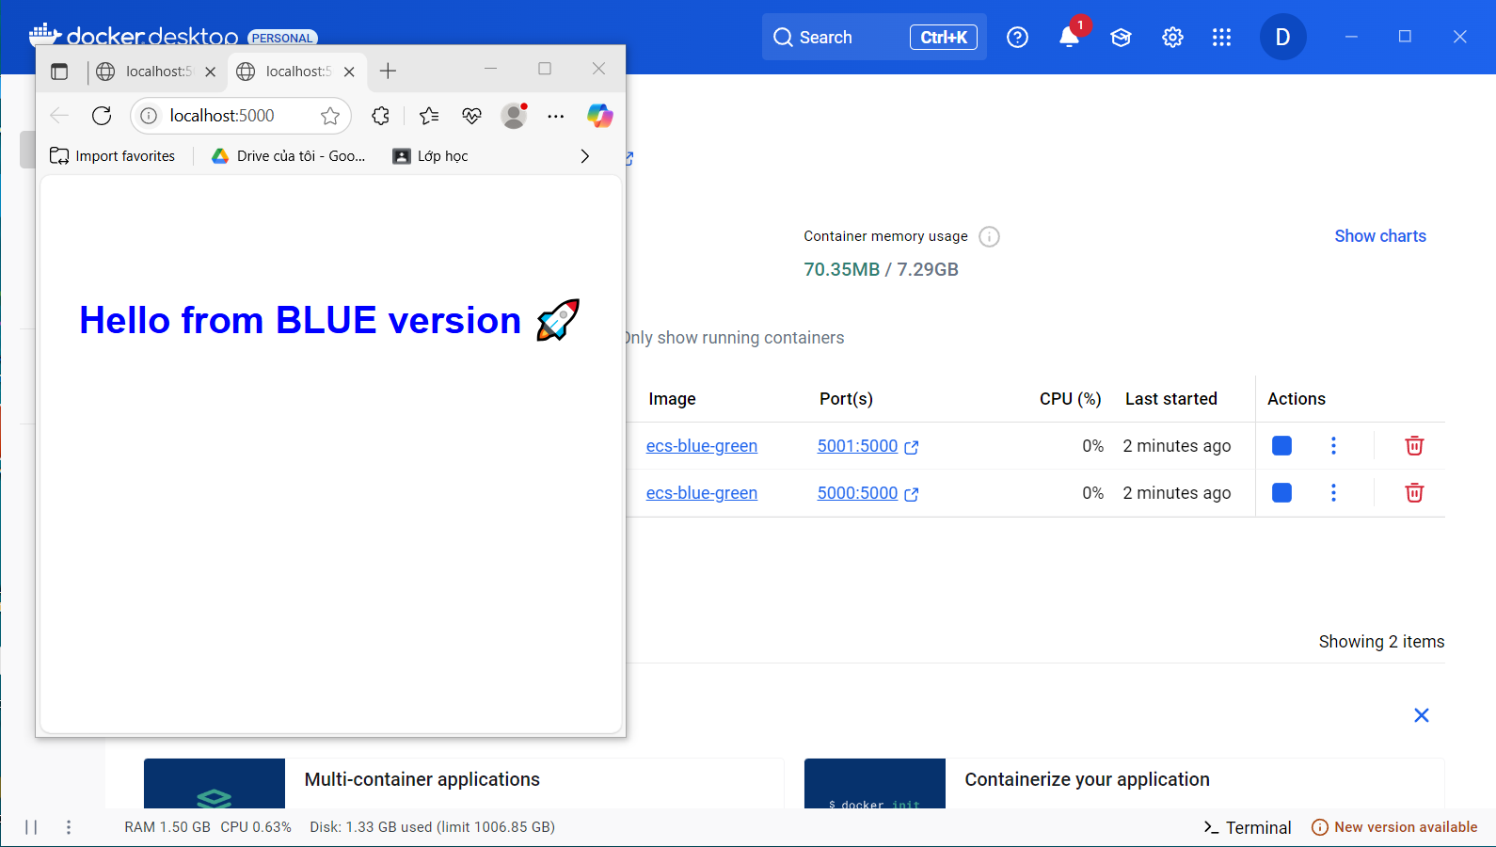
PROOF
10
Code web test bằng Node.js và Express
Push image lên ECR thành công
Đóng gói code vào Docker chạy thử cục bộ

Slide 12
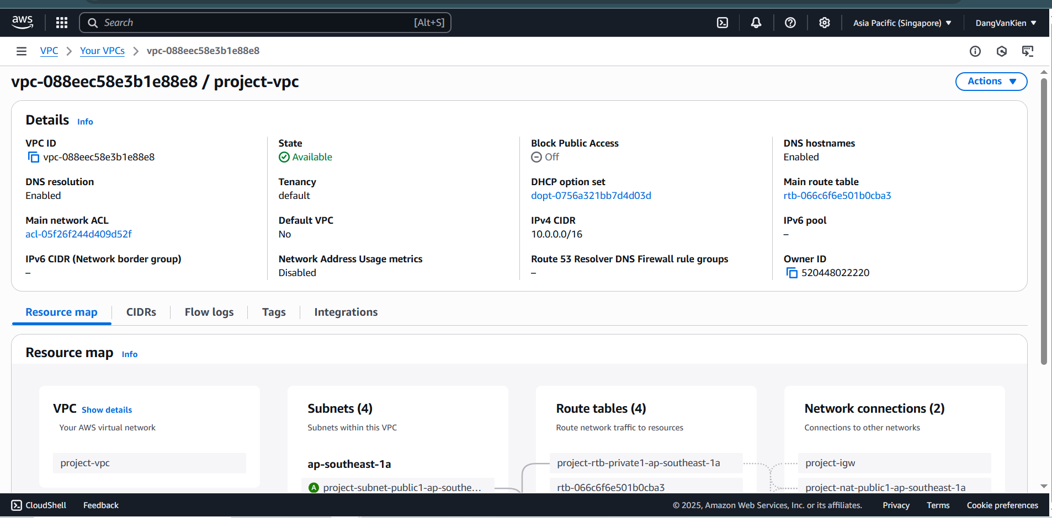
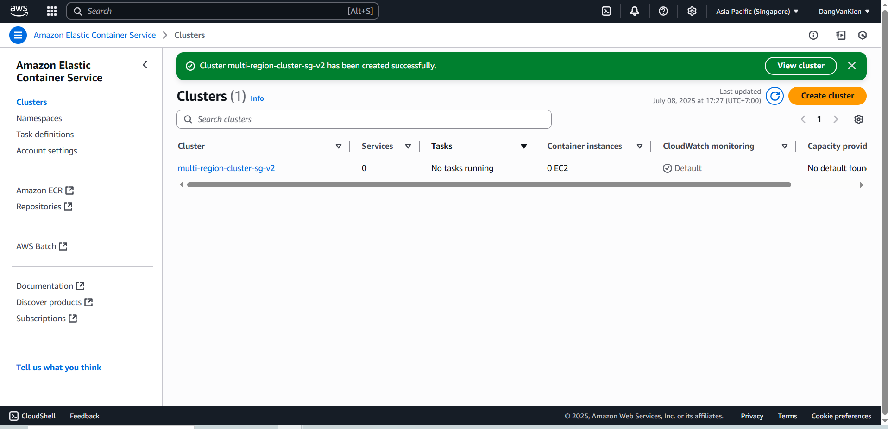
11
PROOF
Cấu hình VCP cho Singapore thành công
Cấu hình ECS Cluster cho Singapore thành công

Slide 13
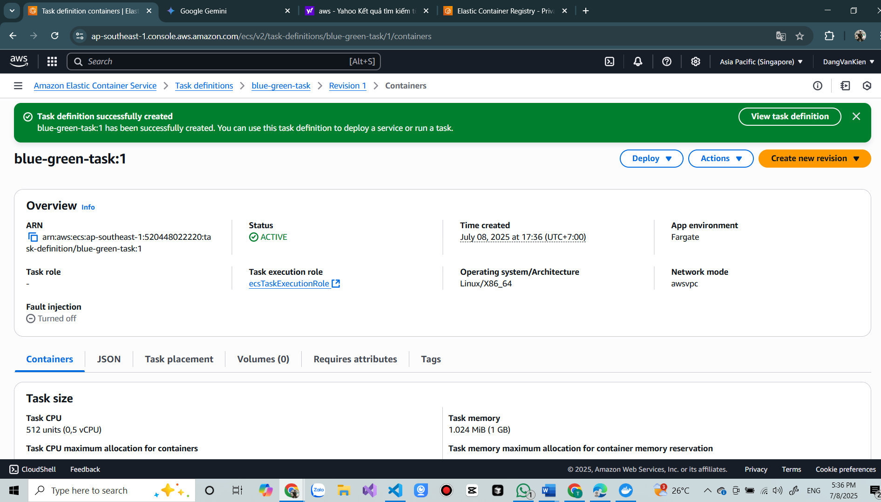
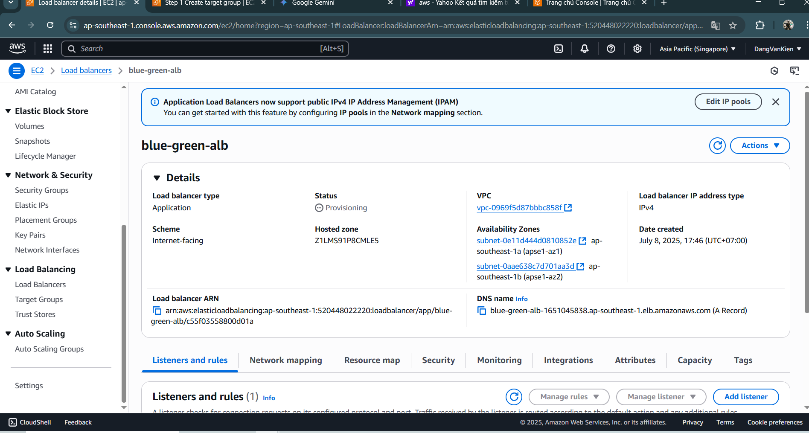
12
PROOF
Cấu hình task definitions
Cấu hình ALB cho Singapore thành công

Slide 14
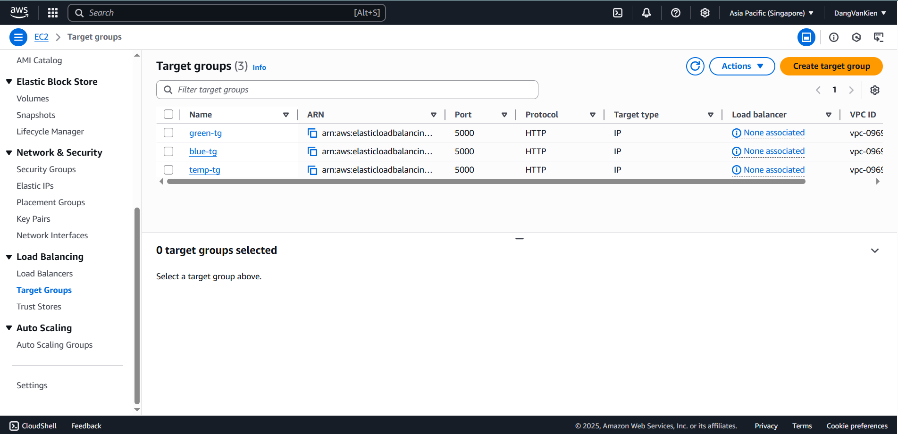
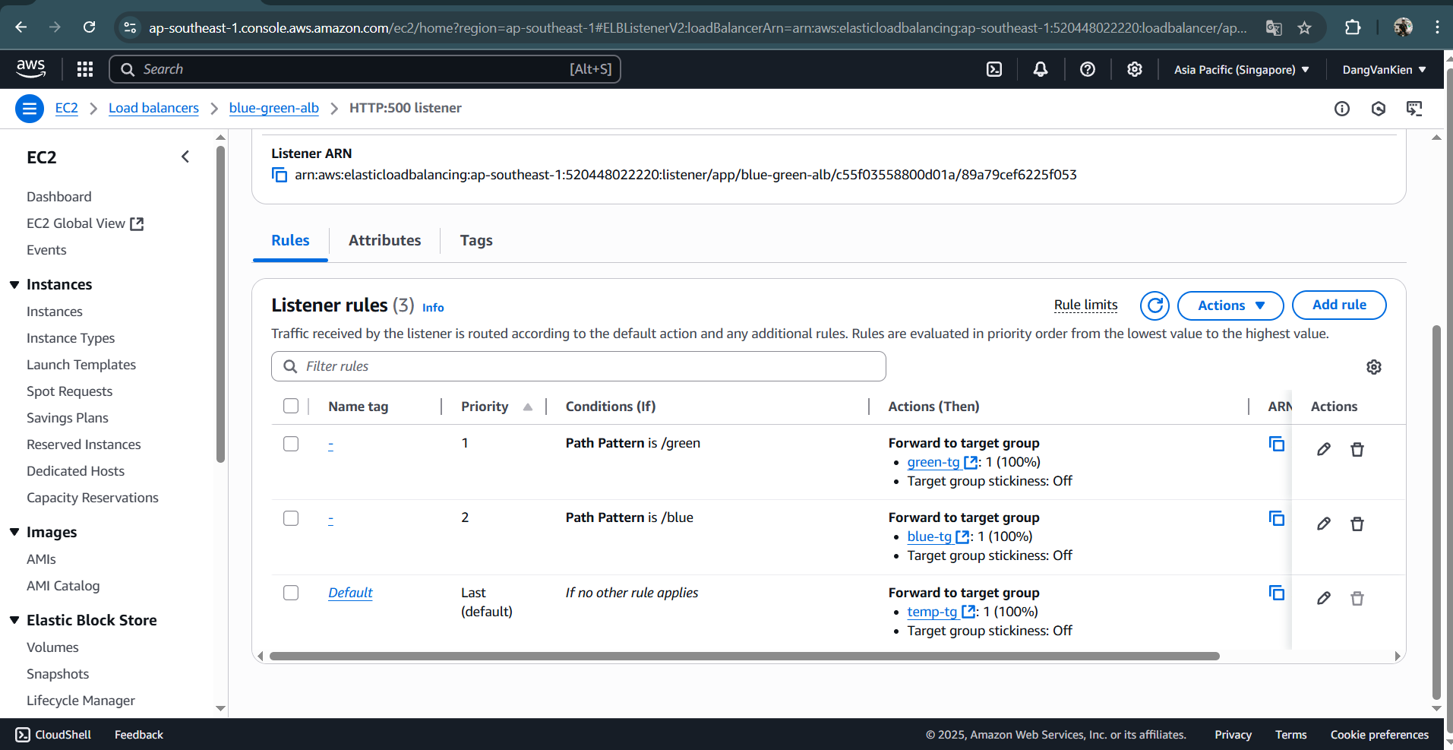
13
PROOF
Cấu hình taget Group cho blue và green
Add Rule và check ALB hoạt động thành công
Hiện tại tiếp tục chuẩn bị và thực hiện các cấu hình cho Tokyo và các dịch vụ aws khác theo tiến trình

Slide 15
Budget Estimation
14
Ước tính chi phí hàng tháng (theo AWS Calculator):
Phân tích ROI:
Dịch vụ | Ước tính | Ghi chú
ECS Fargate | $20 | 2 cluster nhỏ hoạt động liên tục
ALB x2 | $15 | Tính theo giờ sử dụng và lưu lượng
Route 53 | $1 | 1 hosted zone + Health Check
CloudWatch | $3 | Log cơ bản và cảnh báo giám sát
ECR | $0 | Miễn phí nếu dưới 500MB
Tổng cộng | ~$39 | Có thể tối ưu thêm bằng cách tắt sau giờ làm
Tiết kiệm 61% chi phí so với giải pháp EC2 tự quản lý.
Không cần đội DevOps duy trì máy chủ 24/7.
Có thể mở rộng linh hoạt theo nhu cầu sử dụng thực tế.
“Chi phí ước tính được tính toán dựa trên mô hình demo gồm 2 ECS task nhỏ chạy liên tục trên 2 vùng, phù hợp với môi trường thử nghiệm trong giai đoạn thực tập. Khi triển khai thật, chi phí có thể tăng lên từ 180–250 USD/tháng tuỳ mức độ tải và mở rộng.”

Slide 16
Risk Assessment
15
Phân tích rủi ro và phương án giảm thiểu:
Nguy cơ | Mức độ | Tác động | Phương án ứng phó
ECS Task fail bất ngờ | Cao | Gián đoạn dịch vụ | CloudWatch Alarm + SNS Alert
Route 53 failover trễ | TB | Downtime vài phút | TTL ngắn (10s), kiểm thử nhiều lần
Free Tier AWS hết hạn , hết dung lượng Free | TB | Tăng chi phí bất ngờ | Theo dõi usage, tắt tài nguyên rảnh
Credential bị lộ | Cao | Mất quyền truy cập AWS | MFA + Vault lưu trữ an toàn

Slide 17
Expected Outcomes
16
Chỉ số thành công:
Lợi ích lâu dài:
Zero –Downtime(<5s chuyển)
ECS Uptime >99.95%
Cảnh báo CloudWatch < 30s khi có sự cố
Route 53 failover <1 phút khi vùng chính lỗi
Có thể mở rộng CI/CD + backup tự động
Là nền tảng DevOps nâng cao
Làm nền tảng cho CI/CD tự động
Tái sử dụng kiến trúc này cho các hệ thống khách hàng
Sẵn sàng mở rộng sang đa vùng toàn cầu và tích hợp High Availability

Slide 18
References & Phụ lục
Atlassian/Gartner: https://www.atlassian.com/incident-management/kpis/cost-of-downtime
TechRepublic/Gartner: https://www.techrepublic.com/article/85-of-organizations-will-be-cloud-first-by-2025-says-gartner/
AWS Pricing Calculator: https://aws.amazon.com/vi/aws-cost-management/aws-pricing-calculator/
AWS ECS Multi-Region Blog: https://aws.amazon.com/vi/blogs/devops/amazon-ecs-multi-region-deployment-with-amazon-codecatalyst/
RingCentral: https://www.ringcentral.com/us/en/blog/how-much-does-an-unplanned-it-outage-cost/

Slide 19
Em xin chân thành cảm ơn anh/chị trong team JCJ đã nhiệt tình hỗ trợ và tạo điều kiện để em có thể hoàn thiện Proposal thực tập này. Em gửi Proposal trước thời hạn để thuận tiện cho việc xác nhận và đóng dấu. Rất mong anh/chị xem xét và hỗ trợ giúp em hoàn tất thủ tục thực tập theo quy định. Em rất mong sẽ tiếp tục nhận được sự hướng dẫn, góp ý từ anh/chị trong suốt quá trình thực tập sắp tới.
- Trân trọng cảm ơn anh/chị và team JCJ!

